Slide 1
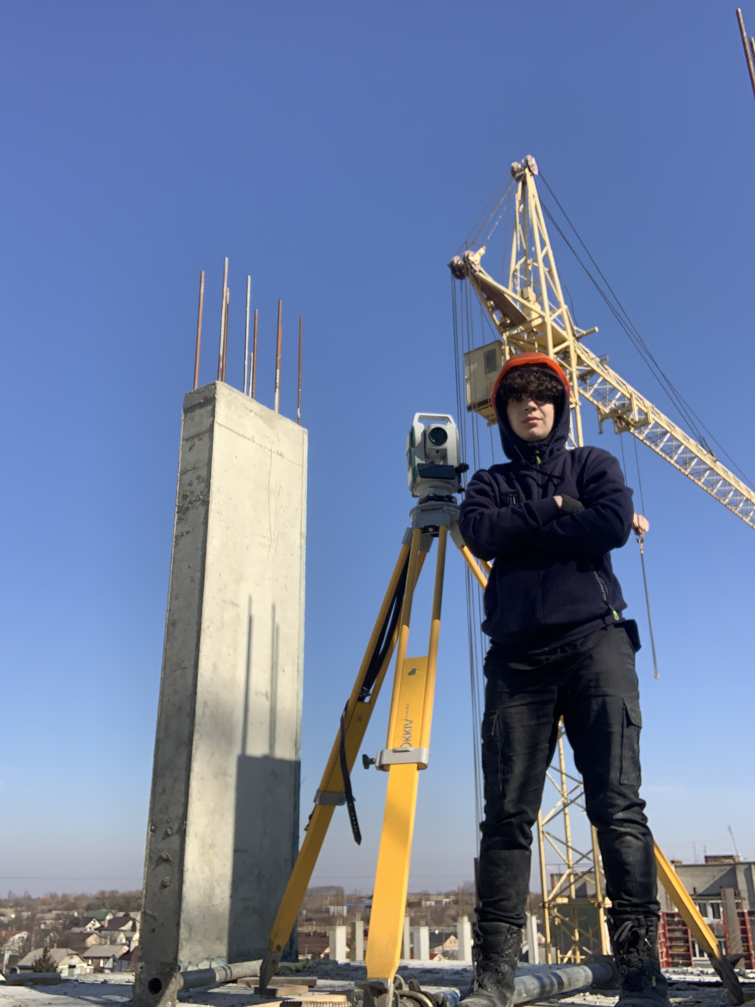
Мій власний досвід поєднання навчання з роботою на посаді помічника геодезиста на будівництві будинків для ВПО у м. Нововолинськ
Підготував Руслан Алєксєєв, здобувач освіти за індивідуальним графіком навчання групи ЗВ-41

Slide 2

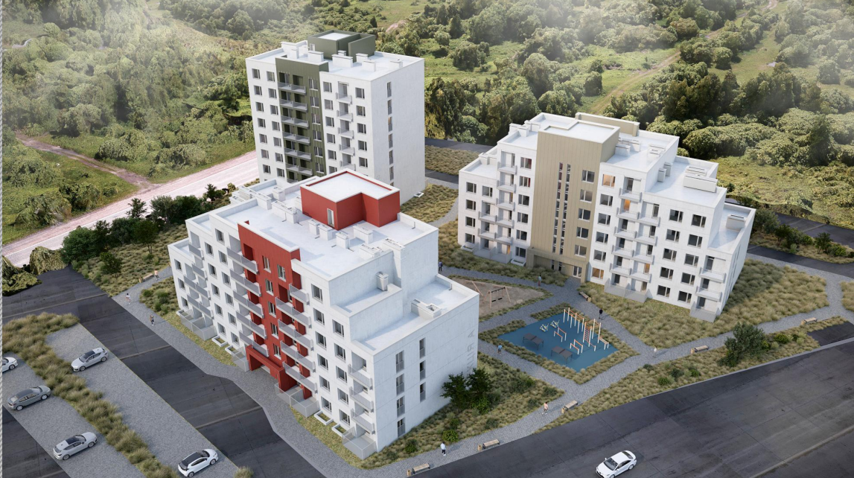


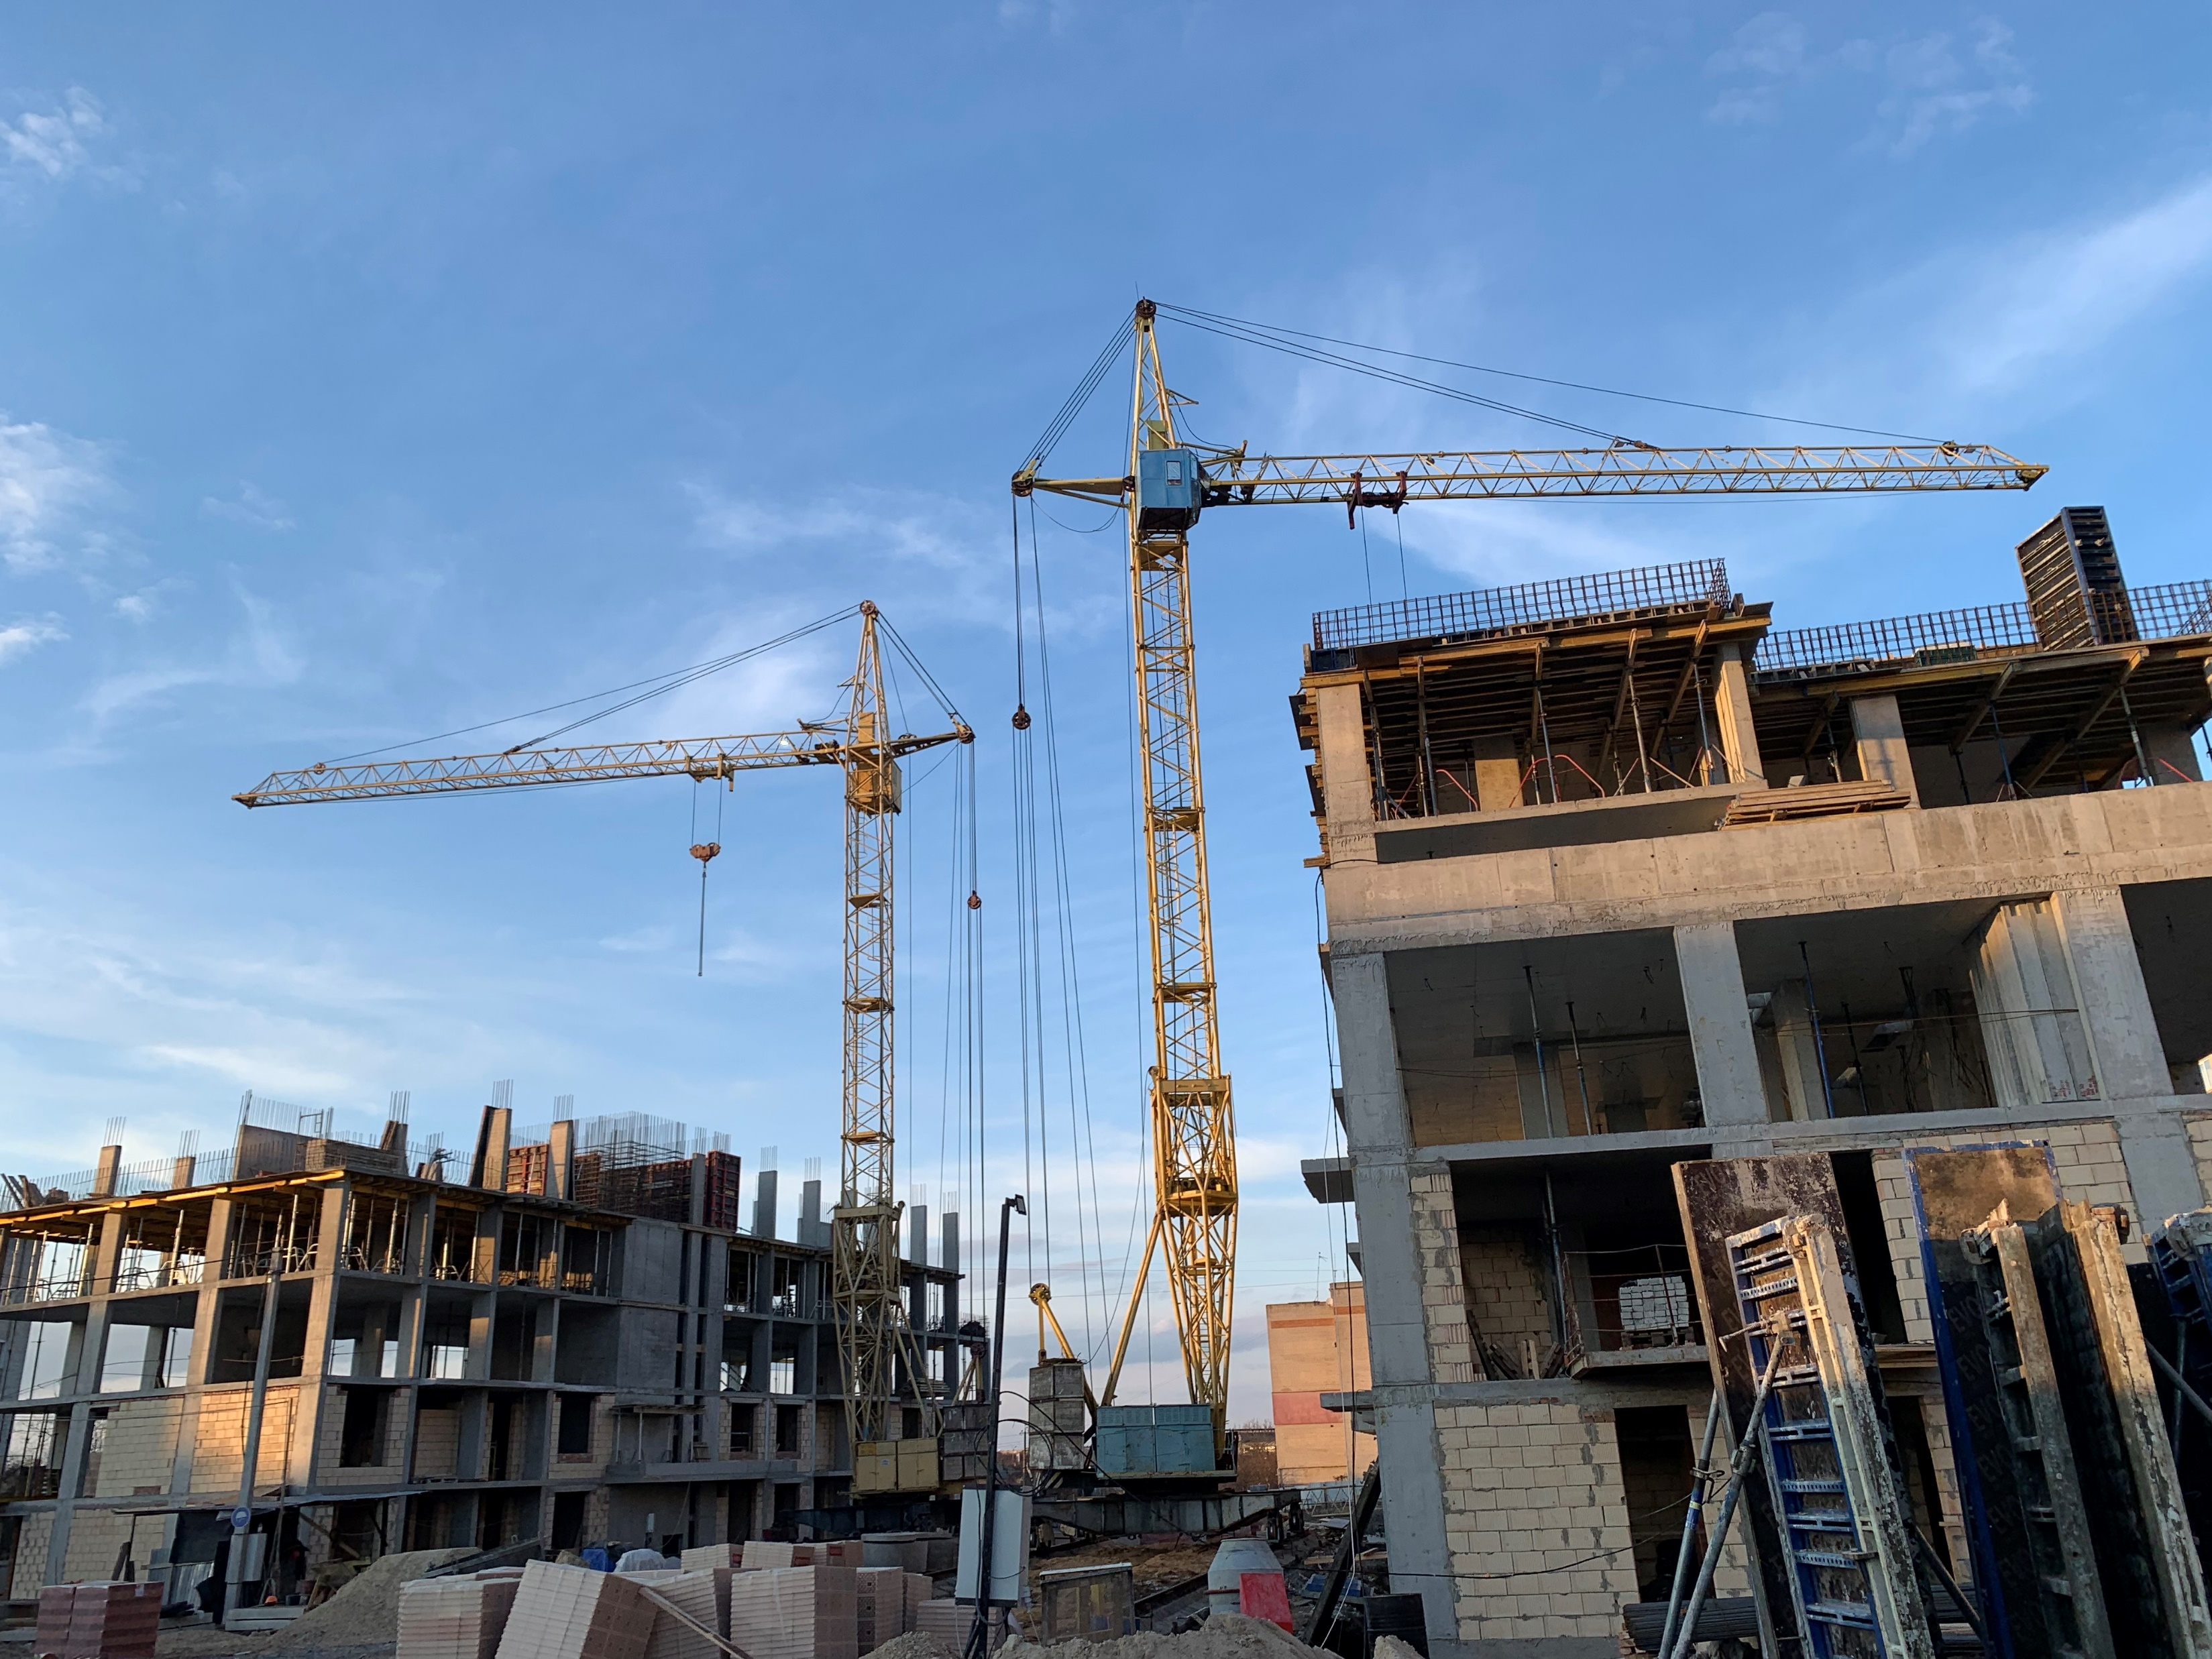


Slide 3
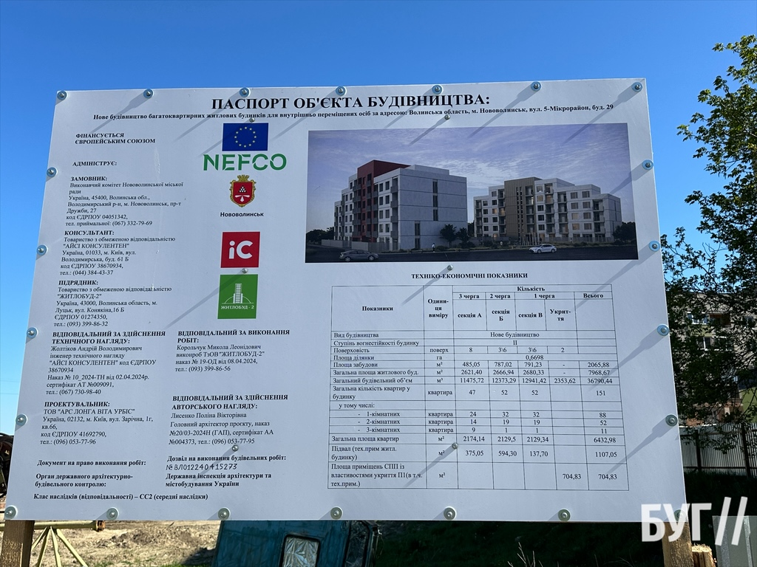

Slide 4
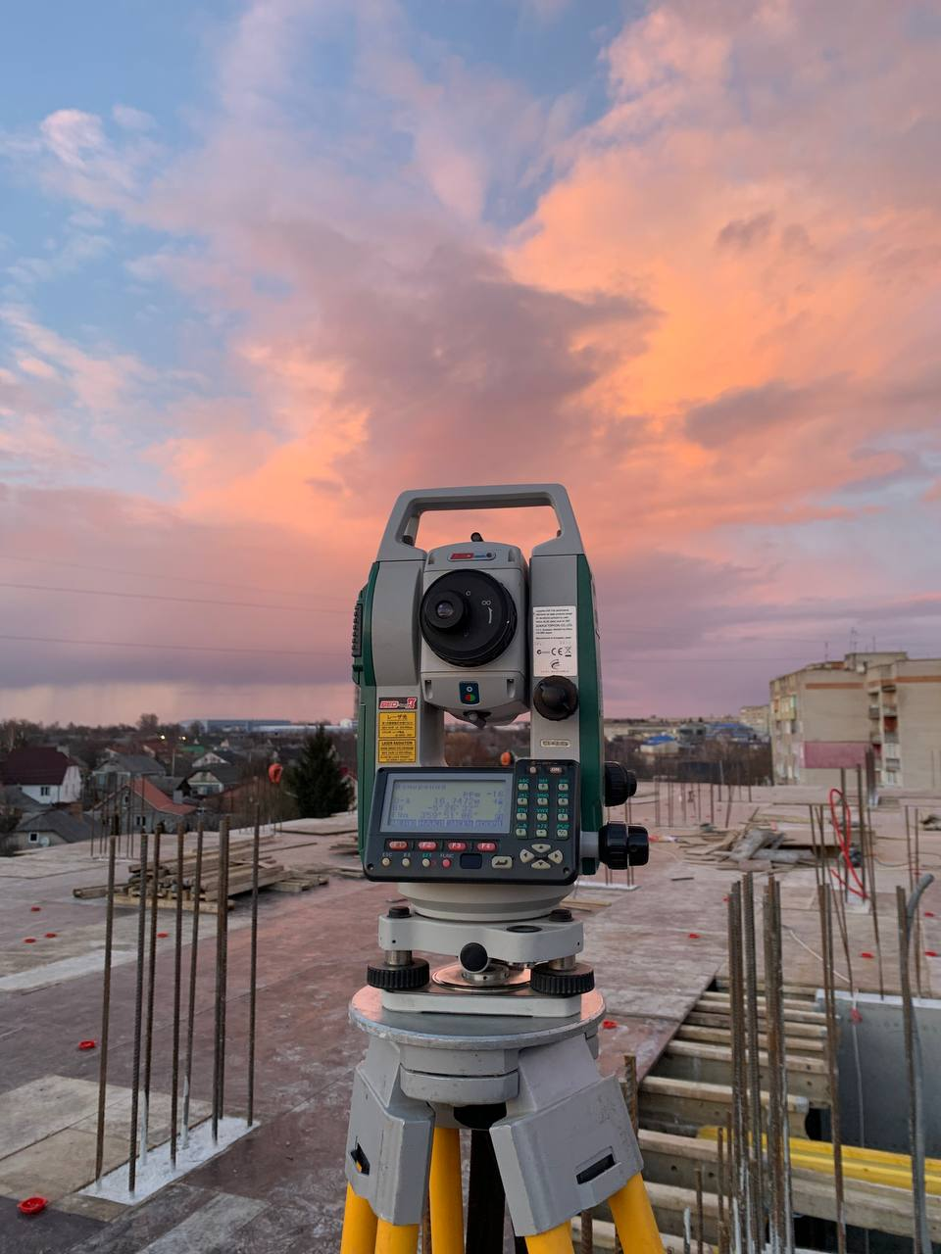
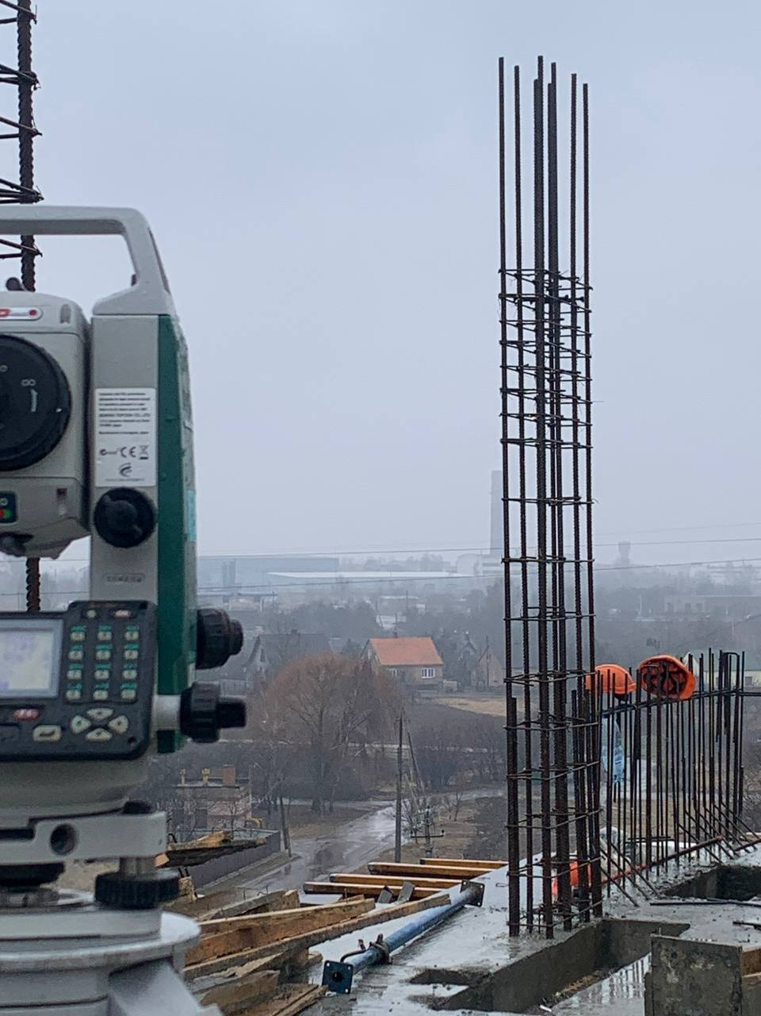
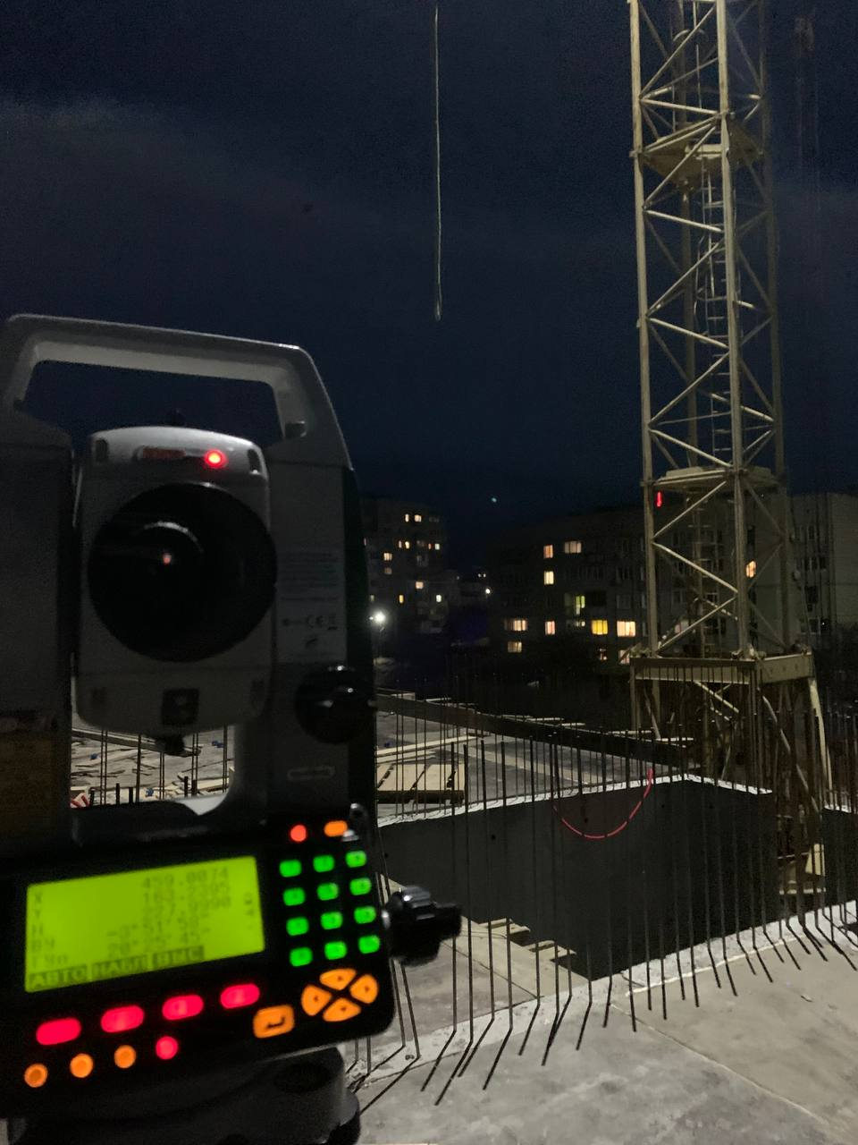
Основне завдання – здійснення геодезичного моніторингу будівництва шляхом здійснення геодезичних зйомок і подальшої камеральної обробки результатів

Slide 5
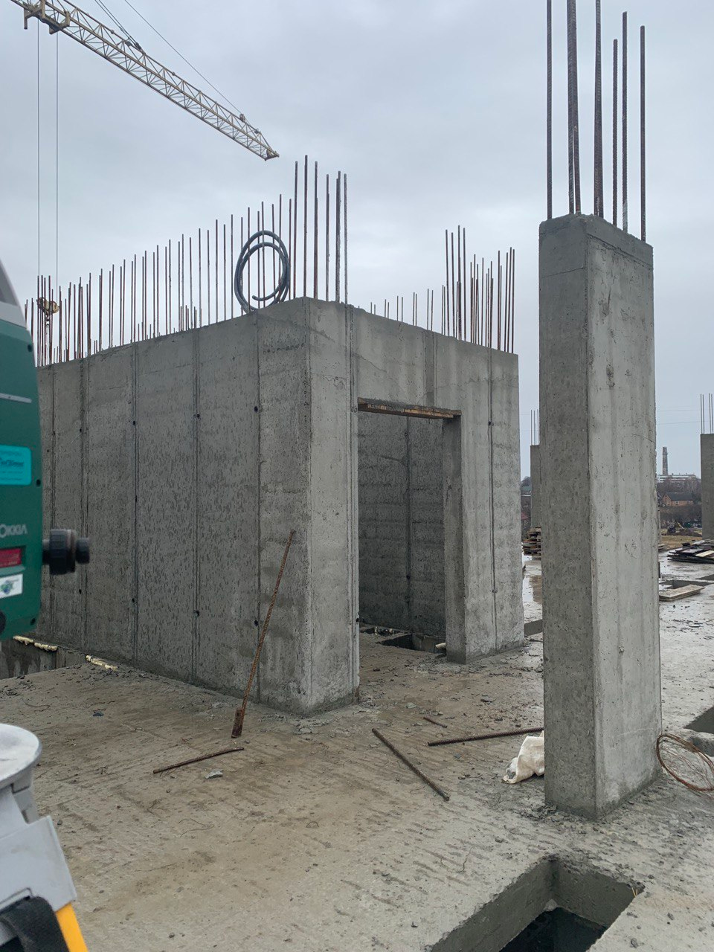
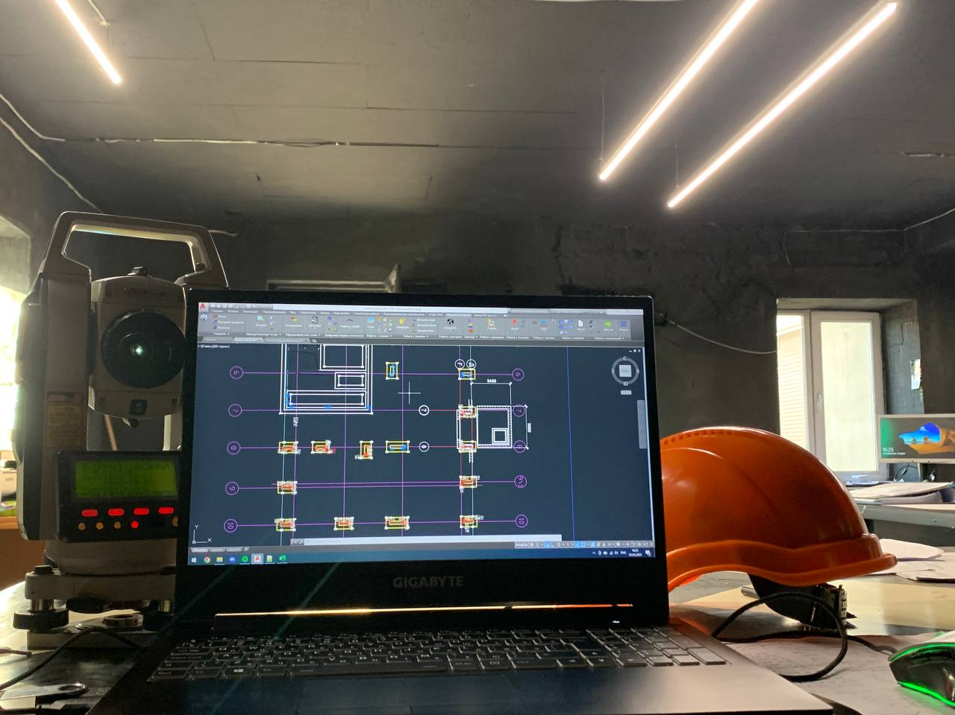
Перевірка елементів на відхилення від проектних значень

Slide 6
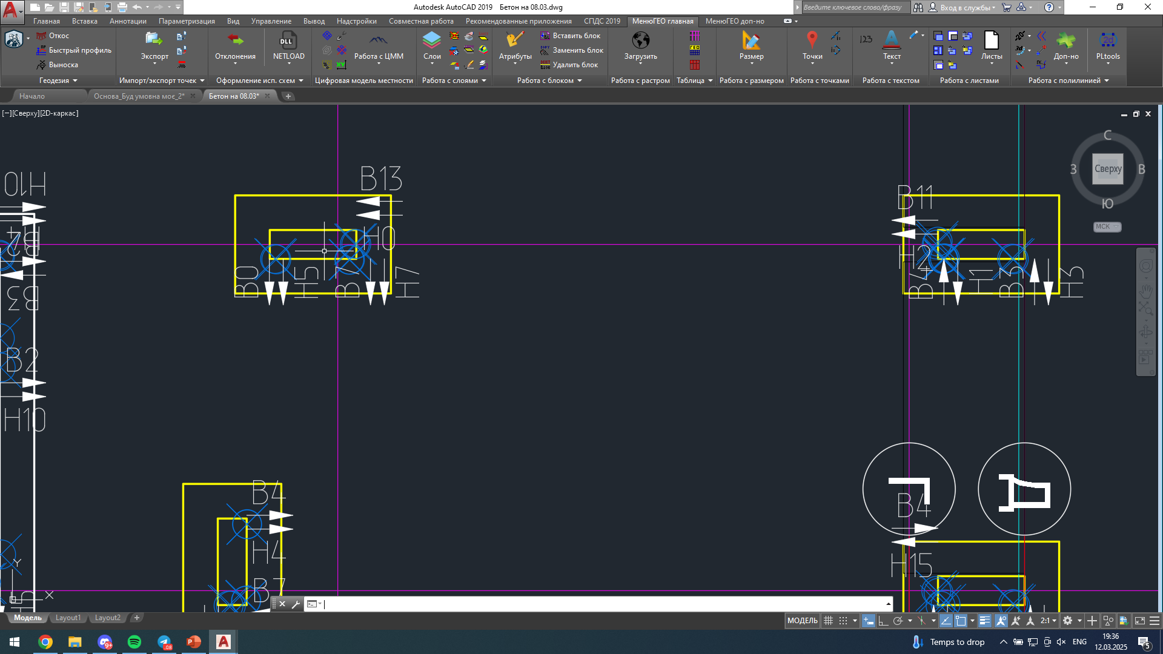

Slide 7
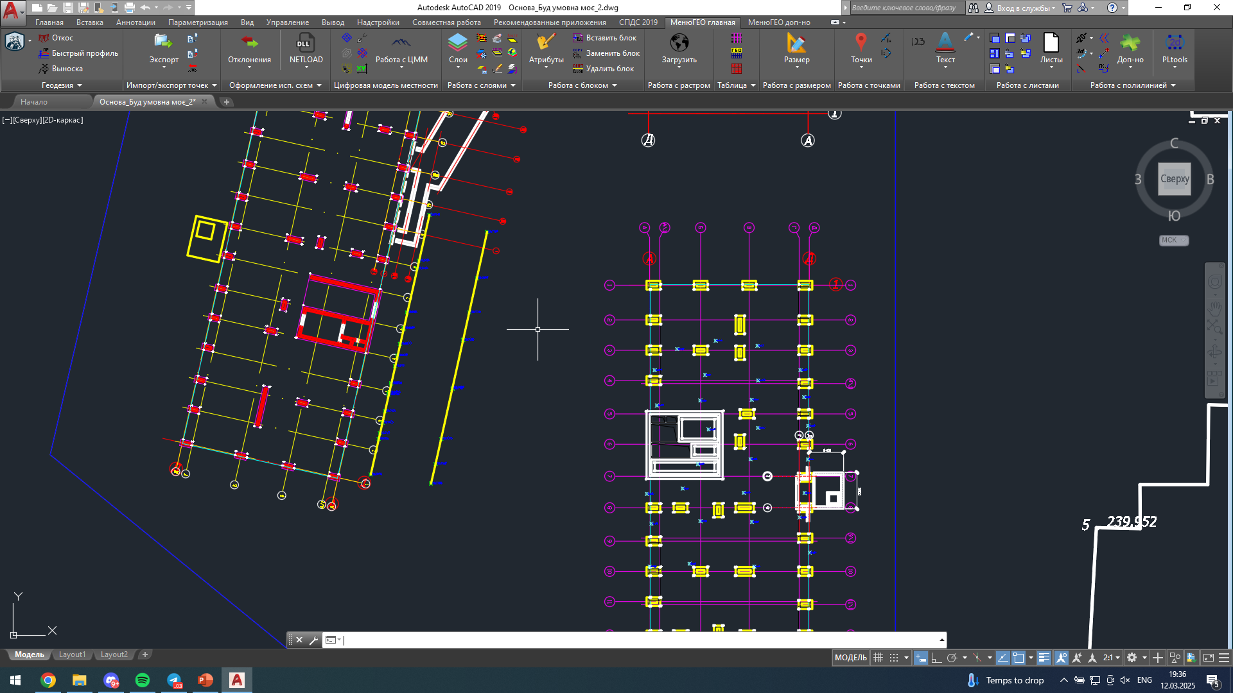

Slide 8
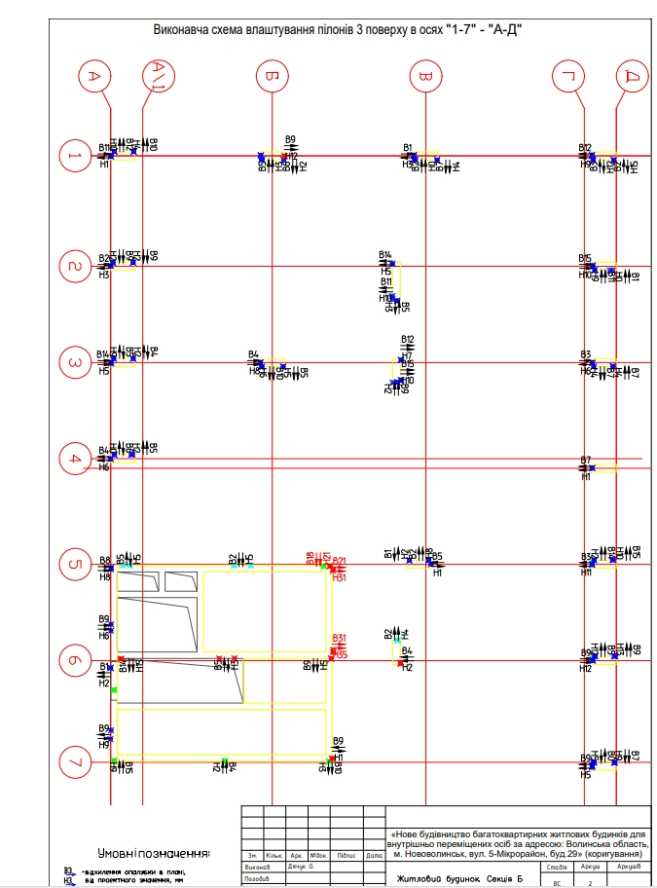
Результатом проведеного моніторингу є виконавча схема, яка відображає значення всіх відхилень кожного з елементів

Slide 9
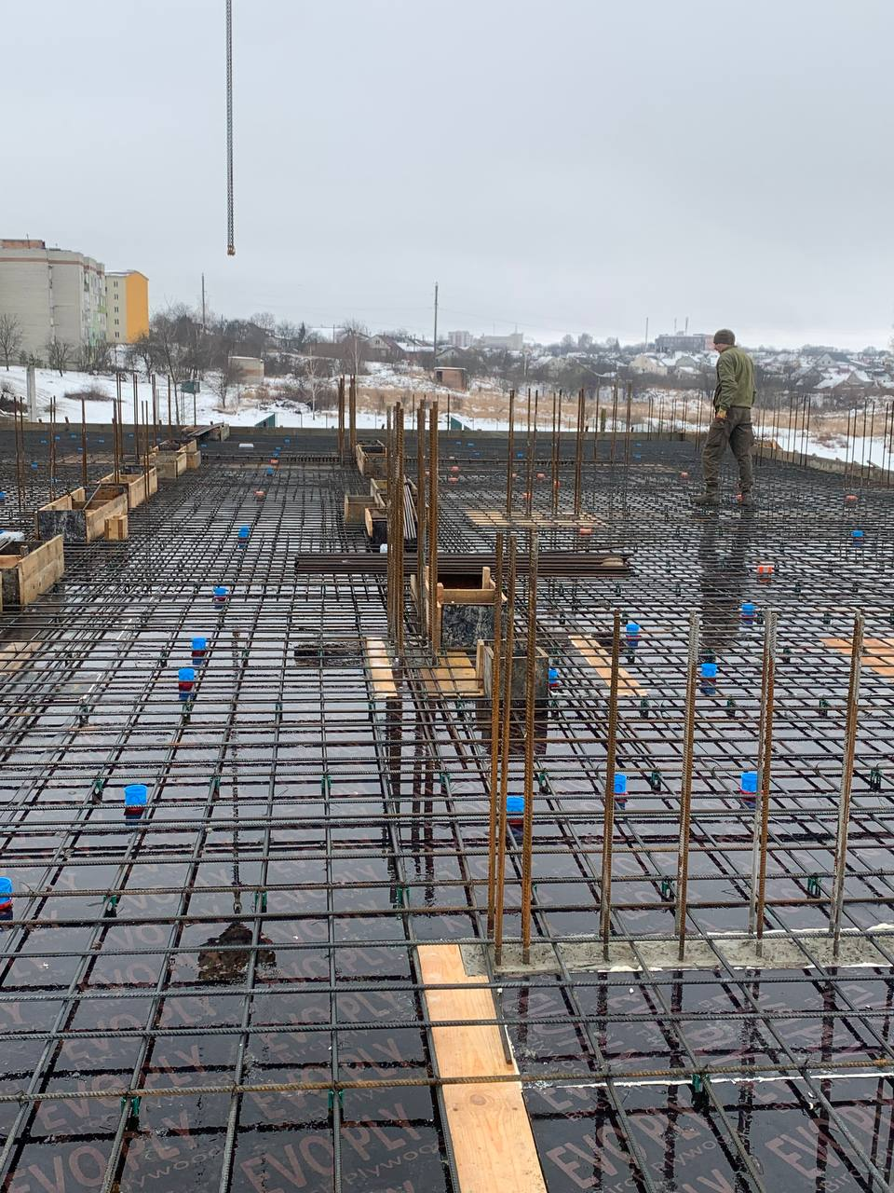
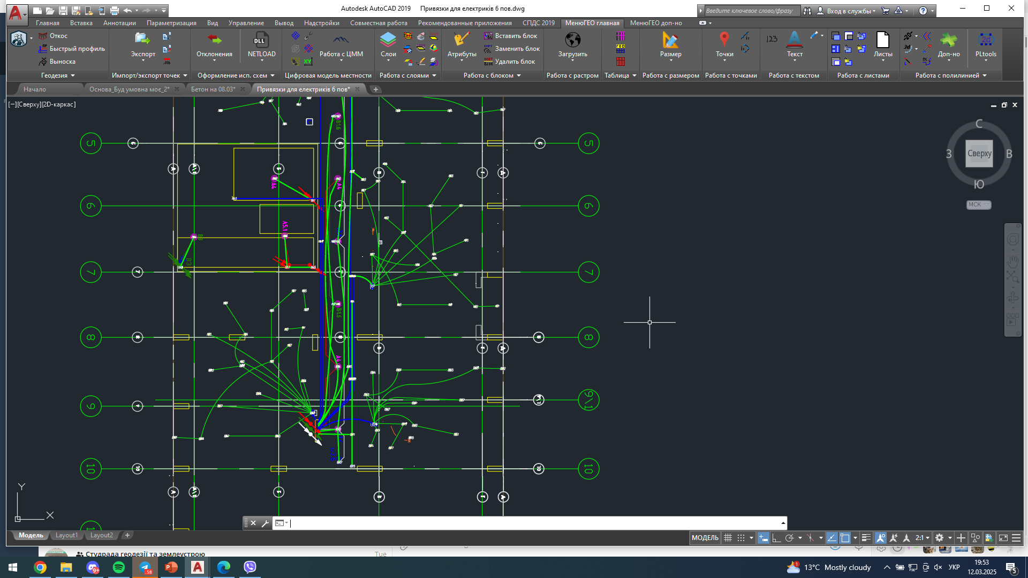
Крім цього, проводиться виніс проектних точок в натуру

Slide 10
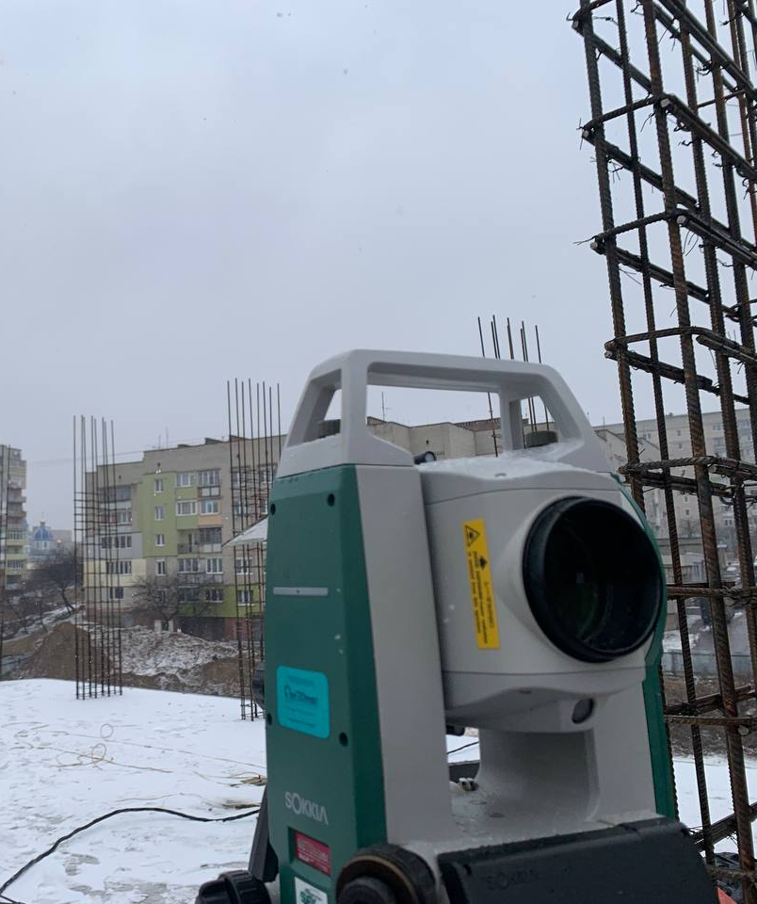
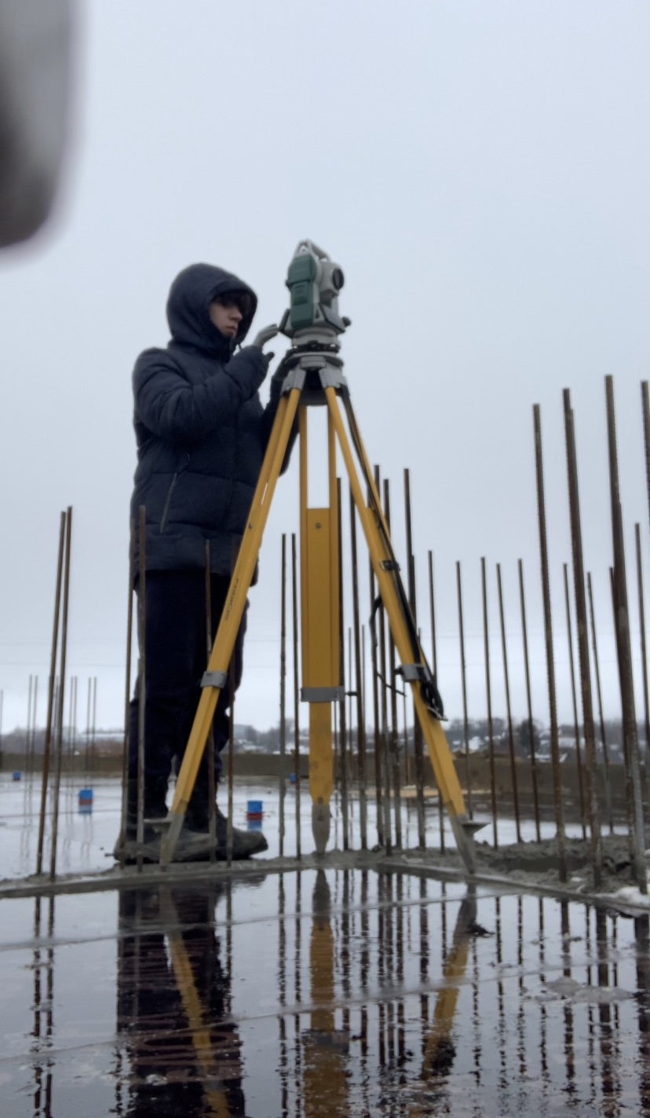

Slide 11
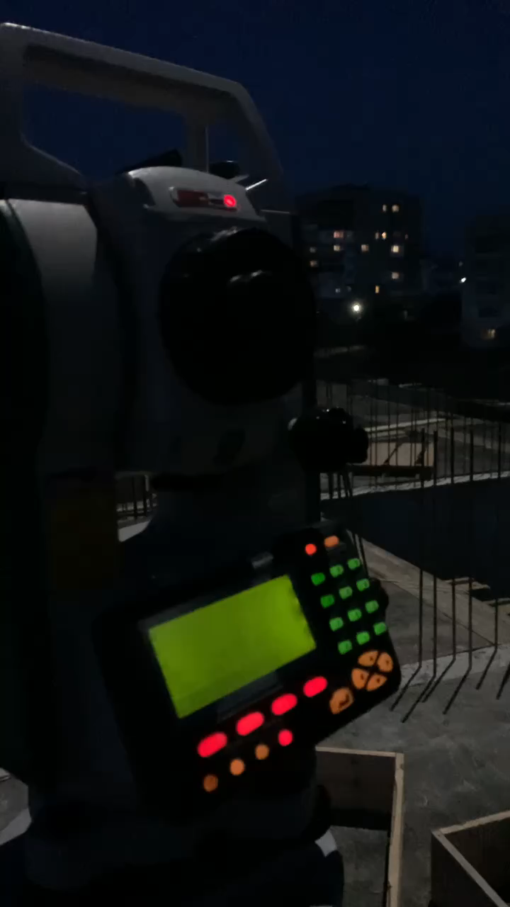

Slide 12
